Slide 1
基于自监督学习的无人机检测方法
汇报人：高鹏轩
2024年12月24日

Slide 2
1
研究背景
2
研究内容
3
研究方案
4
计划进度

Slide 3
研究背景

Slide 4
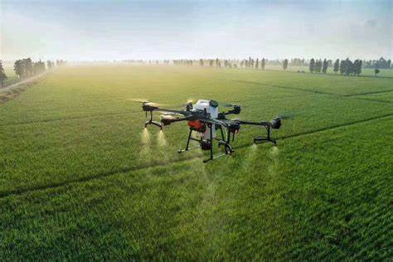
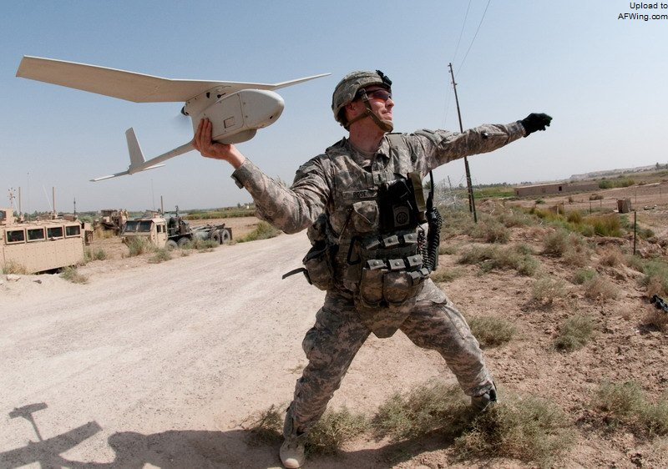
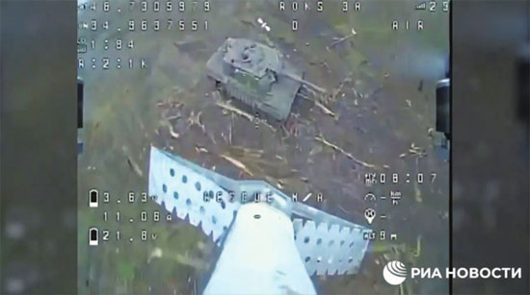
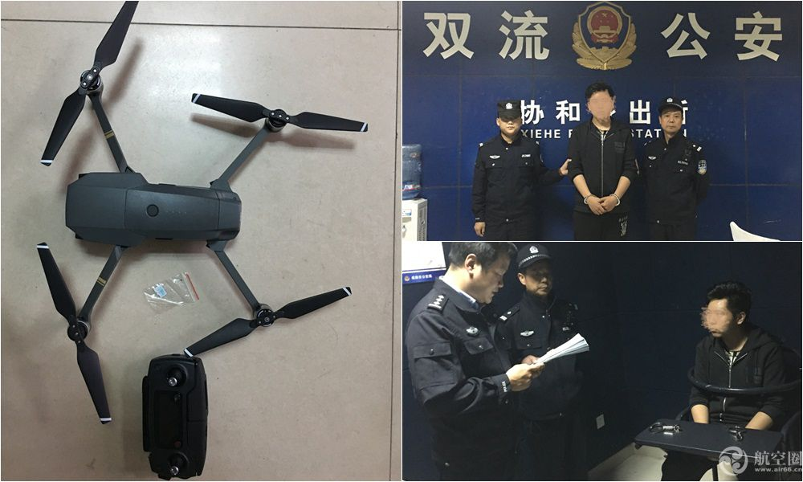
研究背景-无人机
无人机的发展
随着技术的进步，无人驾驶飞行器(UAV)的应用在民用和军用领域都发挥了至关重要的作用。
随之而来的隐患
无人机的使用量激增，也带来了公共安全和隐私保护方面的巨大挑战。
相应的需求
无人机探测技术受到了各个领域的广泛关注。

Slide 5
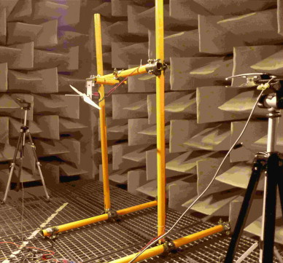
研究背景-无人机检测方法
无人机检测方法
雷达
声学
视觉
软件定义无线电
深度学习和人工智能
YOLO
ResNet
LSTM

Slide 6
研究背景-信道状态信息
在上述的无人机探测方法中，基于软件定义无线电和信道状态信息（CSI）的方法因其部署简便、精度高而成为备受关注的前景方案。
信道状态信息（CSI，Channel State Information）
信道状态信息是描述无线通信信道特性的关键数据，反映了信号在传输过程中所受的各种影响，如衰减、干扰、多径效应等。
基于CSI的无线传感任务
室内定位
人类活动识别
呼吸监测
手势识别
优势
部署简便
精度较高
受干扰较小

Slide 7
研究背景-局限性
深度学习
基于CSI的无线传感任务大多数依赖于人工智能和深度学习技术，神经网络能够自动从高维的CSI数据中提取复杂的特征。
局限性
依赖于大量标注数据
依赖于特定场景数据
自监督学习
充分利用无标签数据
通过微调和迁移学习适应新的场景任务
收集标注数据成本高昂
缺乏足够的泛化能力

Slide 8
研究内容

Slide 9
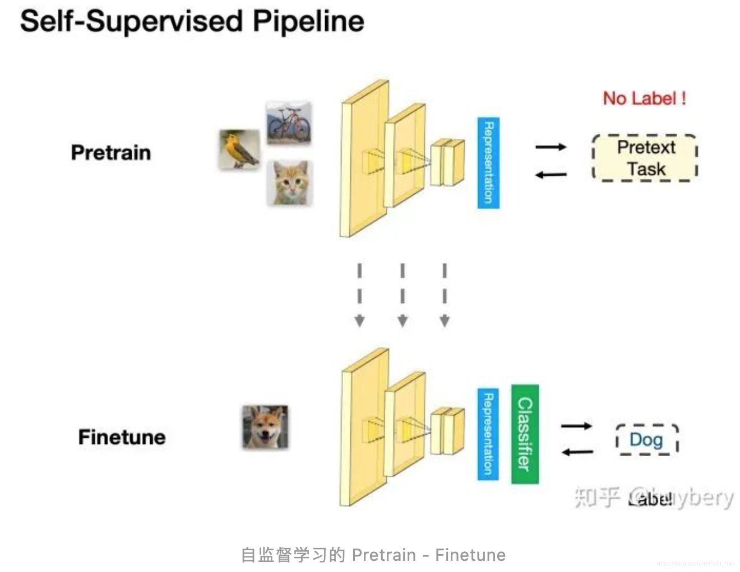
研究内容-基于自监督学习的无人机检测方法
自监督学习
设计一些预训练任务，使得模型能够在没有人工标注数据的情况下进行训练，并从数据中自动学习出有意义的特征。
同时可以通过微调将预训练模型调整至具体的任务场景。
核心优势
不依赖于大规模的人工标注数据集
模型提取通用的、丰富的特征表示
具备较好的适应性
模型
自然语言处理: BERT,GPT
计算机视觉: MAE

Slide 10
研究内容-基于自监督学习的无人机检测方法
CSI信号特征提取
采用信号处理技术提取关键信号特征。这些特征将包括频域特征、时域特征、空间特征作为后续的自监督学习提供的信息输入。
自监督学习模型设计与训练
采用自监督学习方法，设计适合CSI的预训练任务，使其能够从未标注的数据中学习到有用的特征。通过自监督学习减少对标注数据的依赖，减少人工标注成本，且提高模型的泛化能力。
模型微调与多场景验证
使用不同环境下的数据对模型进行微调，以提高其适应性和泛化能力。接着，在各种测试场景中进行实地验证，确保模型能够准确、高效地检测无人机。

Slide 11
研究内容-可行性分析
数据采集的可行性
使用现有的Wi-Fi设备（如软件定义无线电）可以较为容易地采集到CSI信号数据。实验室已经有多次搭建实验环境的经验，能够设计并搭建多个场景和任务的试验场。
利用CSI进行无人机探测的可行性
信道状态信息能够反映信号在传输过程中的衰减、干扰、反射、散射等物理现象。近年来，CSI已经广泛应用于多种无线感知任务，并取得了显著的成果。
自监督学习的可行性
自监督学习作为一种不依赖人工标注数据的训练方法，已经在多个领域（如自然语言处理、计算机视觉等）取得了显著成功。CSI数据和文本，图像，视频流具有一定的相似性，可以参考其他领域的文献设计模型。

Slide 12
研究方案

Slide 13
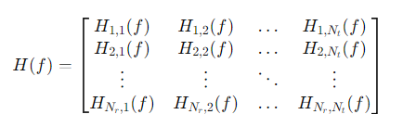
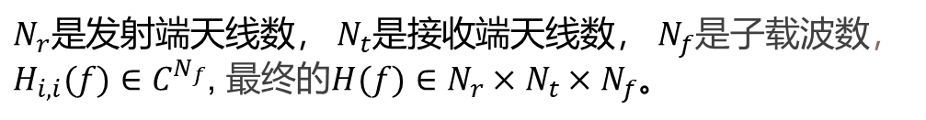
研究方案
（1）CSI数据采集与信号预处理
使用相关设备（软件定义无线电）收集不同场景和不同状态下的CSI数据，比如：不同状态大小的无人机，复杂或者简单的场景，用于构建训练和验证的信号数据集。
具体数据：信道频率响应（Channel Frequency Response，CFR）反映了信道对不同频率信号的衰减和相位旋转，用于表示信道对信号的影响。对于每个时间点，CFR矩阵H(f)的形式：
$N_{r}是$发射端天线数， $N_{t}是接收$端天线数， $N_{f}$是子载波数， $H_{i,i}(f)∈C^{N_{f}}$, 最终的${H(f)∈N}_{r}×N_{t}×N_{f}。$

Slide 14
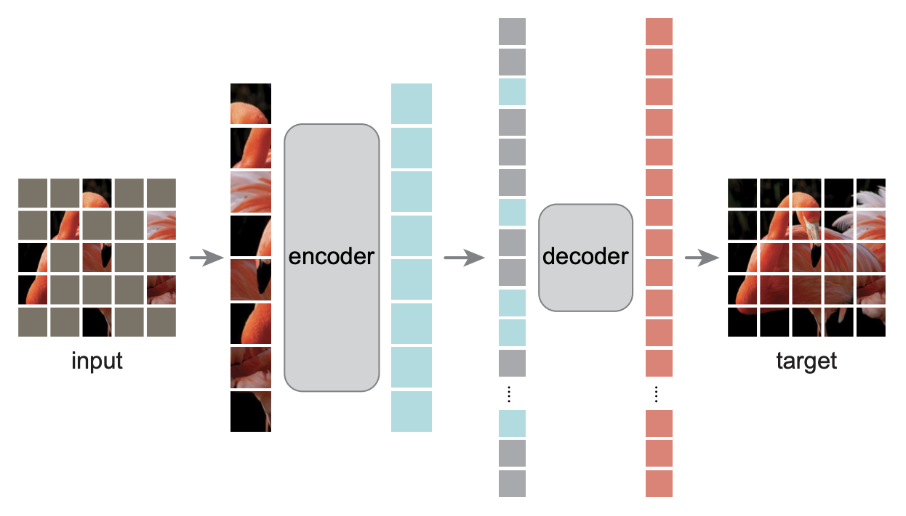
研究方案
（2）自监督学习任务设计与特征学习
设计适合CSI信号的预训练任务，比如参考MAE遮掩部分信号，让模型在无监督的情况下学习信号中的规律和模式。也可以参考GPT，进行上下文的预测来学习时序特征。

Slide 15
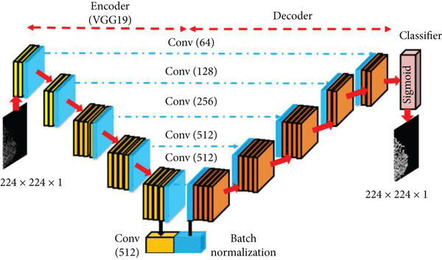
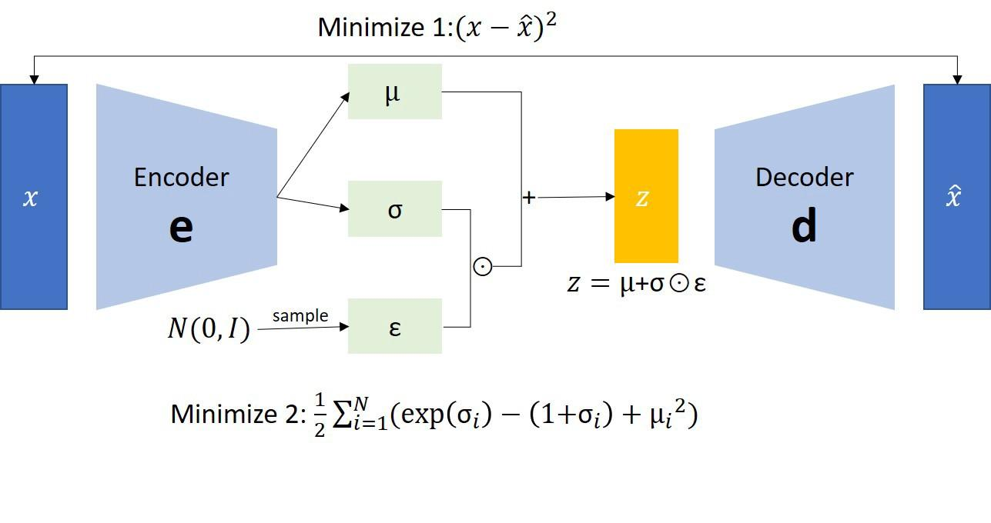
研究方案
（3）深度学习模型设计与训练目标
设计卷积神经网络或递归神经网络模型，如U-Net，VAE，Transformer等模型，用于处理时间序列数据或空间信号特征，并对其进行训练与优化。

Slide 16

研究方案
（4）模型微调与多场景验证
在获得预训练模型后，进行模型微调和多场景验证。使用不同环境下的数据（如不同气候、地理环境等）对模型进行微调，以提高其适应性和泛化能力。

Slide 17
研究方案-预期成果
预期成果
不同场景下的数据集：
在实验过程会采集到多个场景和多个任务目标下的不同的数据集，可以用于多个任务；
针对CSI设计的预训练任务：
可以用来训练自监督模型，可以用于多种设计的模型；
跨场景适应性强的模型：
适应不同环境和场景的无人机探测系统，通过预训练和微调，模型可以在多个不同场景中进行迁移，减少对特定场景标注数据的依赖，提升模型的泛化能力。

Slide 18
研究方案-创新点
创新点
通过设计有效的自监督任务，引导模型自动学习CSI的时空特征。
提高无人机探测任务中的精度，还能通过增强模型对信号细节的捕捉能力。
减少对传统标注数据的依赖，为无人机探测领域提供一种创新的数据利用方式。
模型可以学习到通用的、对任务无关的高层特征，从而提高模型的泛化能力。
具备跨场景适应性和跨任务应用能力。

Slide 19
计划进度

Slide 20




计划进度
STEP 1
STEP 2
STEP 3
STEP 4
文献调研
无人机探测方法
CSI处理技术
自监督学习
数据采集与预处理
多场景采集CSI
处理数据
模型设计与实验
设计预训练任务
设计并训练模型
模型微调与测试
微调模型至具体场景
测试模型准确率

Slide 21
谢谢大家

